Slide 1

云端自助回收与数据挖掘系统
梁光胜 - 指导老师
崔文哲、张恒友、刘红丽 – 成员

Slide 2

WHY

Slide 3

饮料瓶
电池
图书
Notes:
饮料瓶
电池
图书
硬币
3

Slide 4
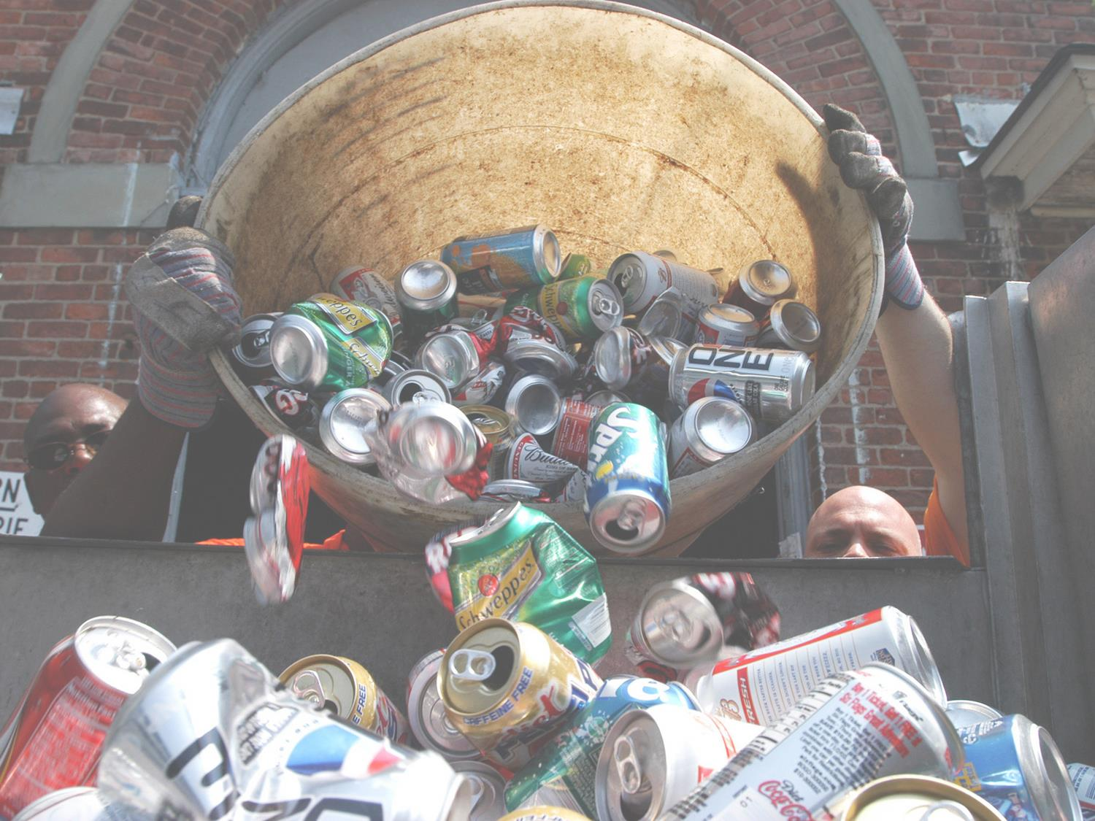
饮料瓶
影响环境美观
回收低效

Slide 5
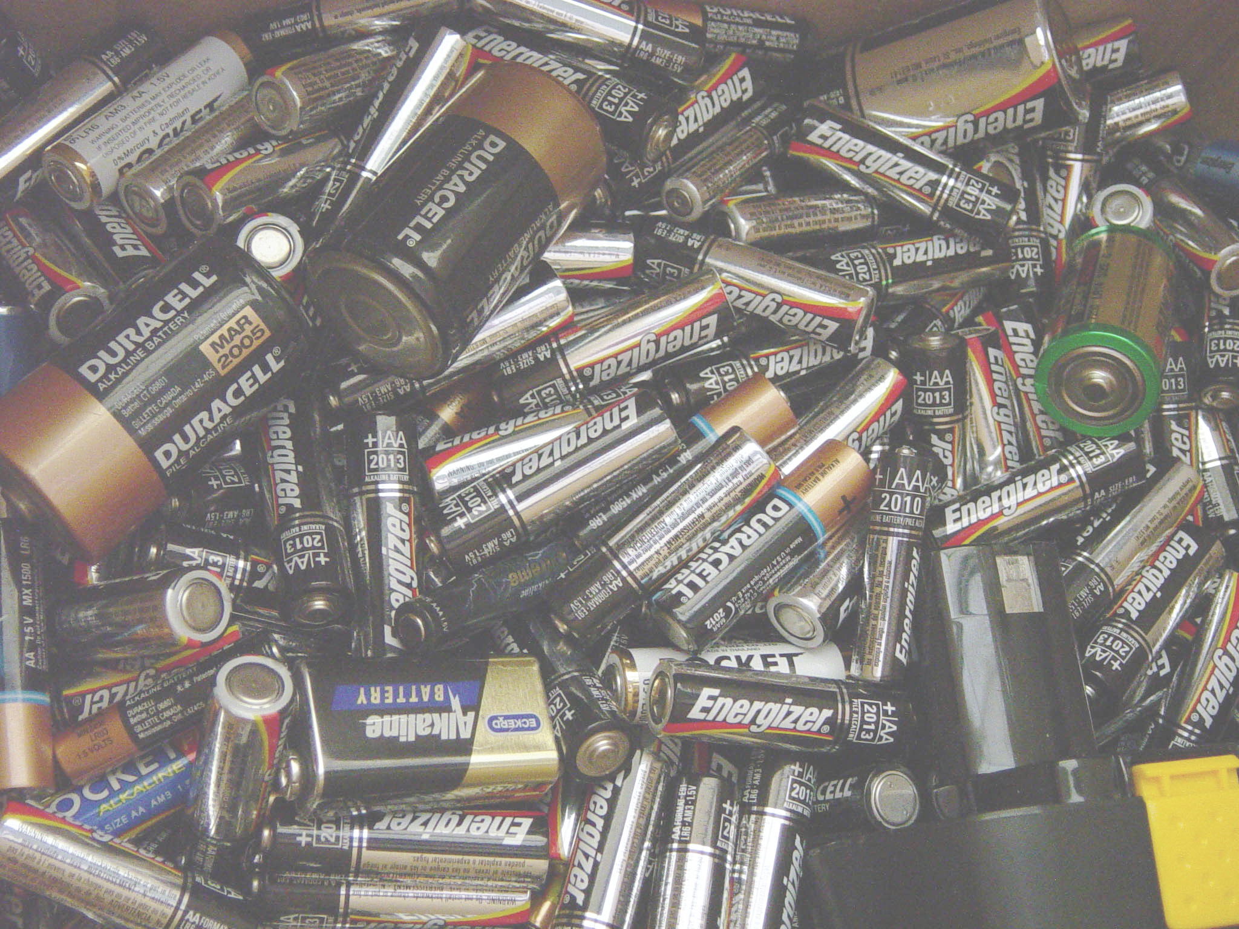
电池
造成污染
回收不便

Slide 6
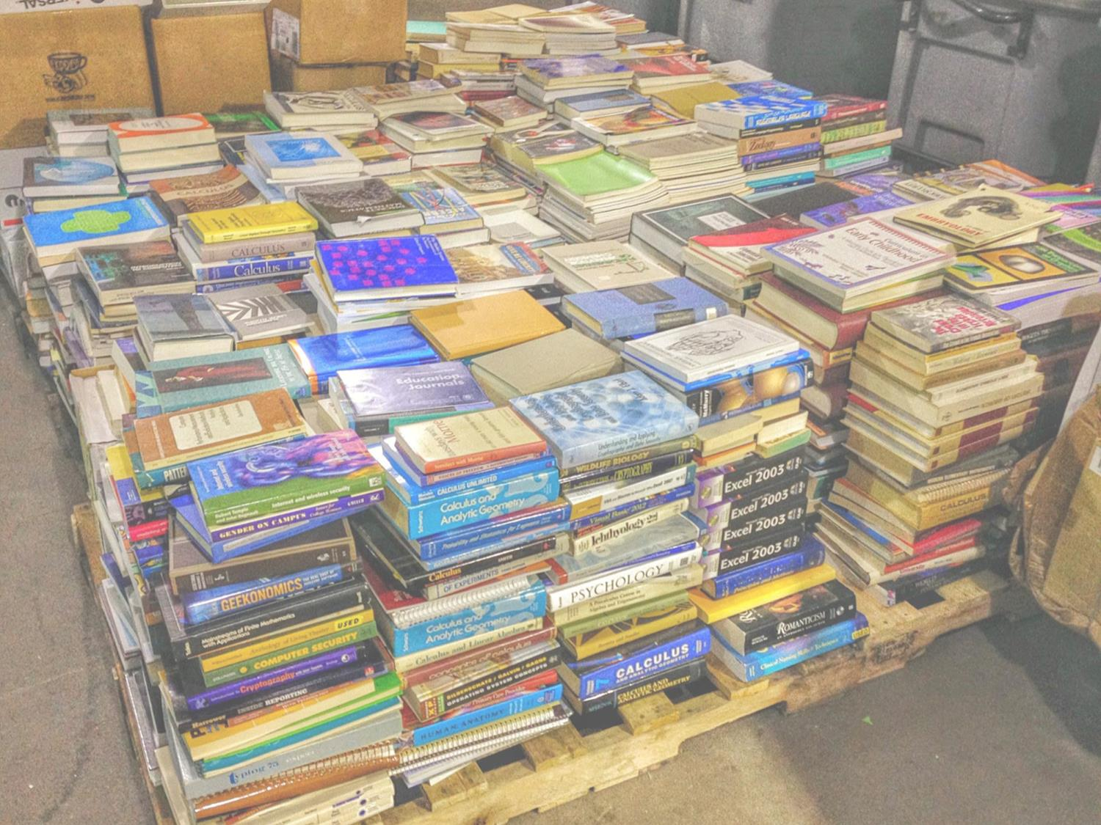
图书
循环使用少

Slide 7
饮料瓶
电池
图书
Notes:
饮料瓶
电池
图书
硬币
7

Slide 8

WHAT

Slide 9

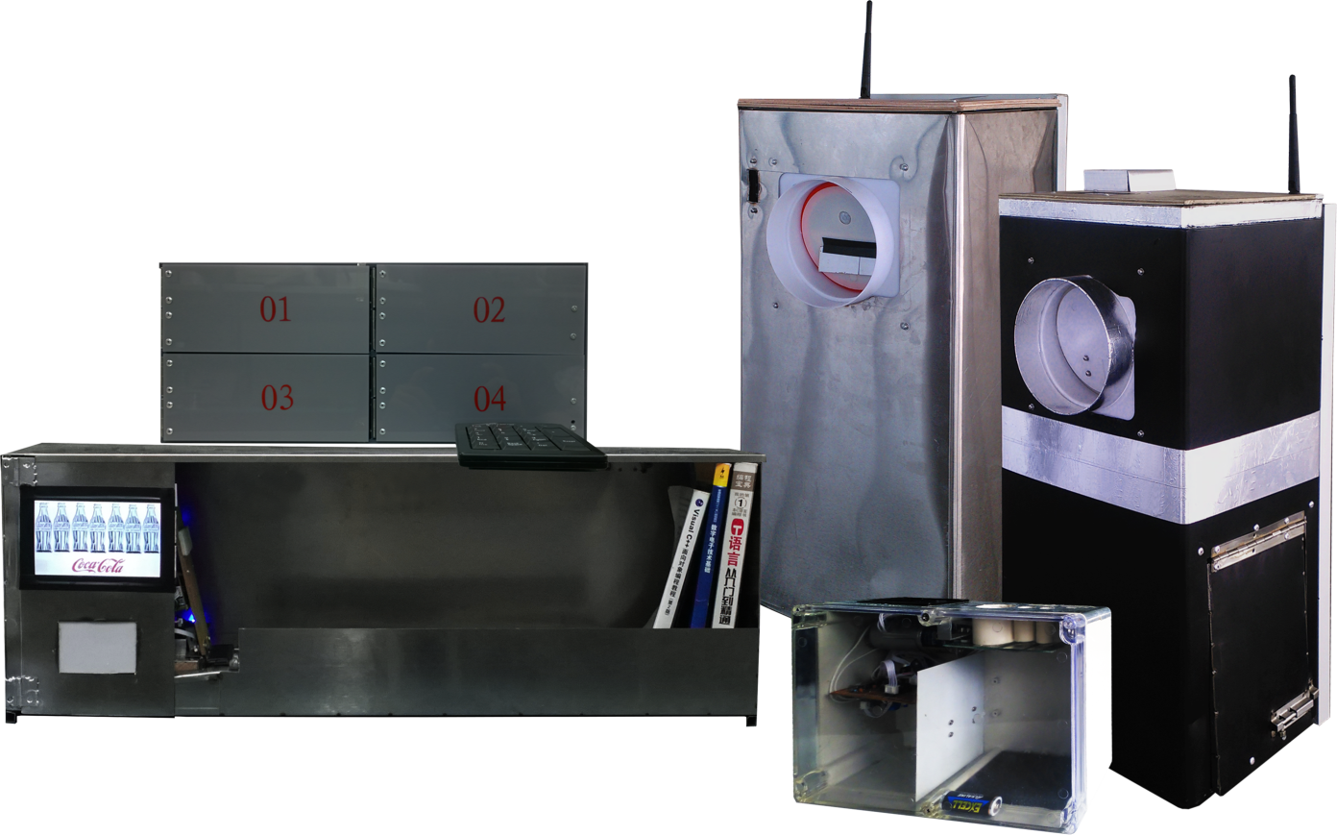
回收装置

Slide 10
回收系统的运行模式
Notes:
通过图像来表达
10

Slide 11










工作流程
+学分
+资金
回收物+1

Slide 12


工作流程
扫描中

Slide 13
工作流程
请刷卡

Slide 14

工作流程
充话费
打印优惠券
存入账户
学分转化
选择回馈

Slide 15
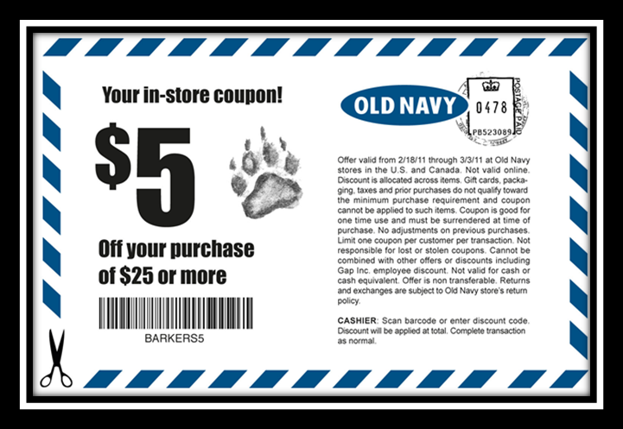
打印优惠券

Slide 16
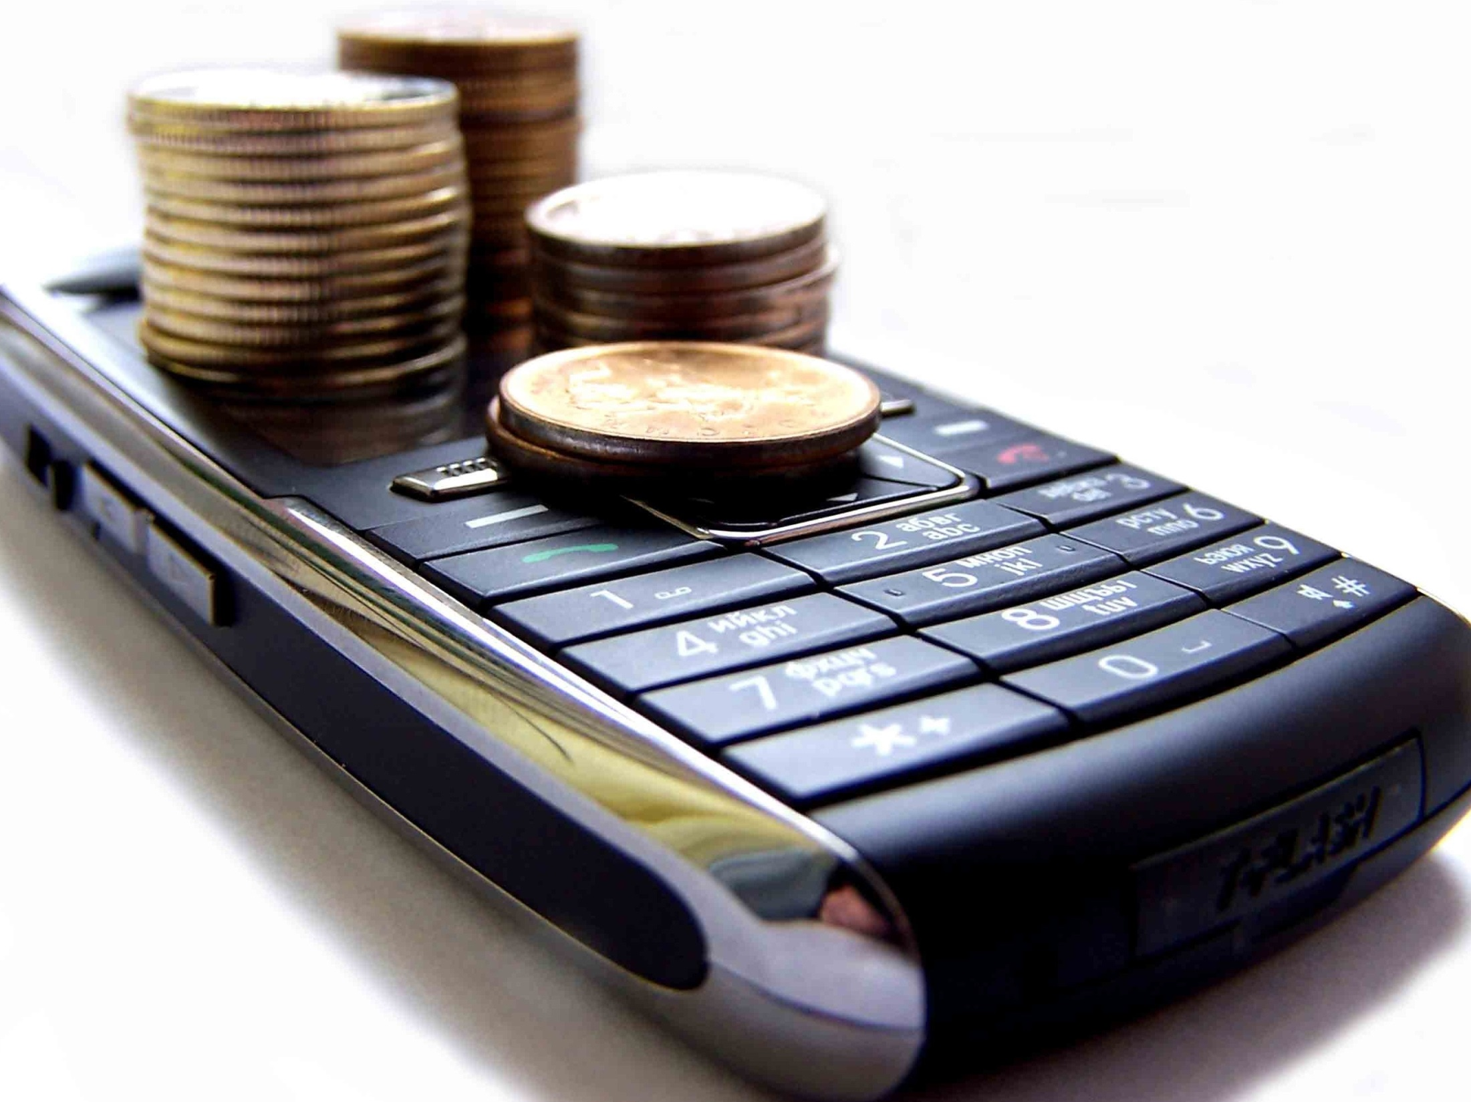
手机话费充值

Slide 17

存入账户

Slide 18
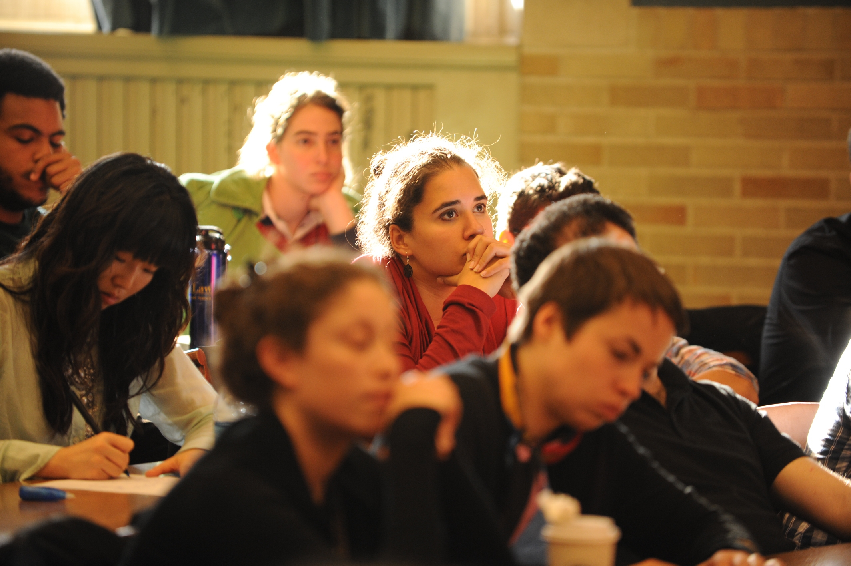
增加学分

Slide 19
数据挖掘
分析用户需求
为商家提供商业信息
预测发展趋势

Slide 20
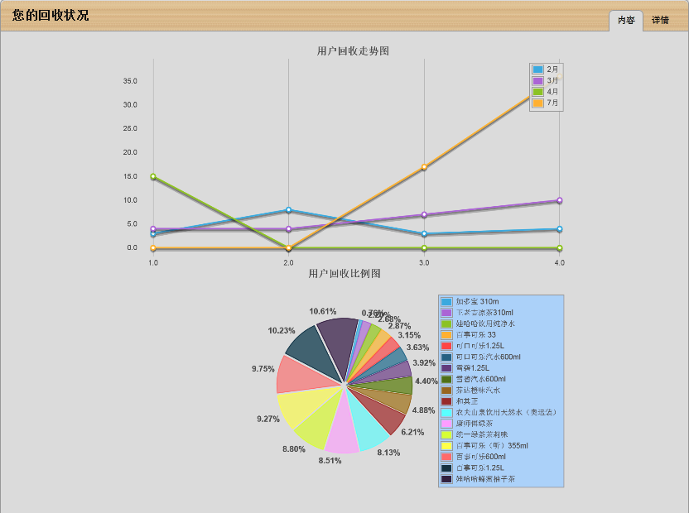

Slide 21

HOW

Slide 22
回收系统详细介绍

Slide 23


回收系统的整体构成
教室
会议室
运动场
食堂
宿舍楼
回收装置
服务器
客户端

Slide 24








简化模型
1
2
3
图书

Slide 25
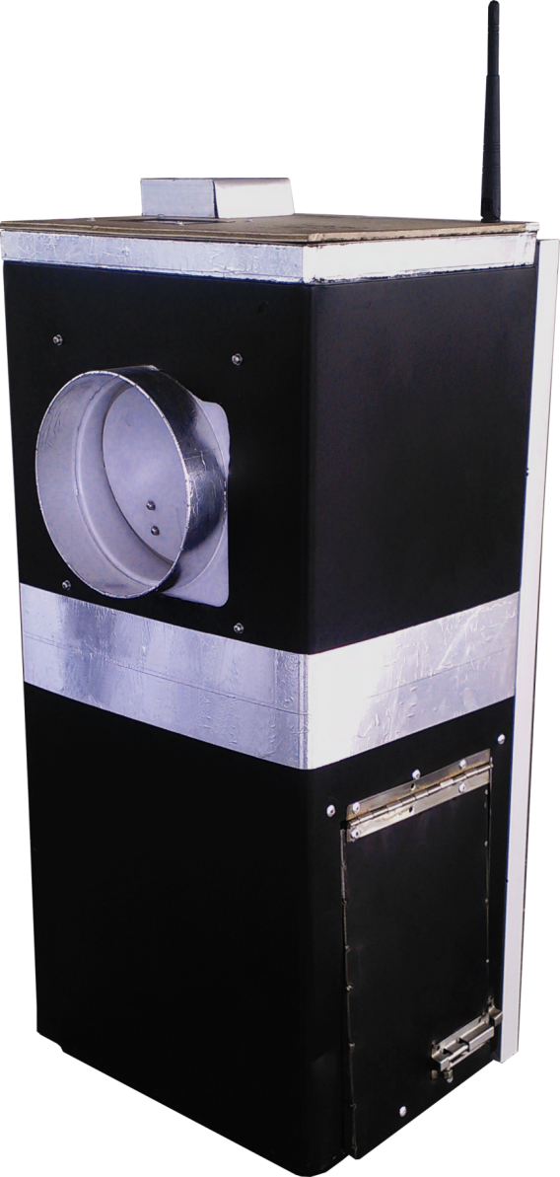
饮料瓶回收装置

Slide 26


硬件框图

Slide 27

软件流程

Slide 28
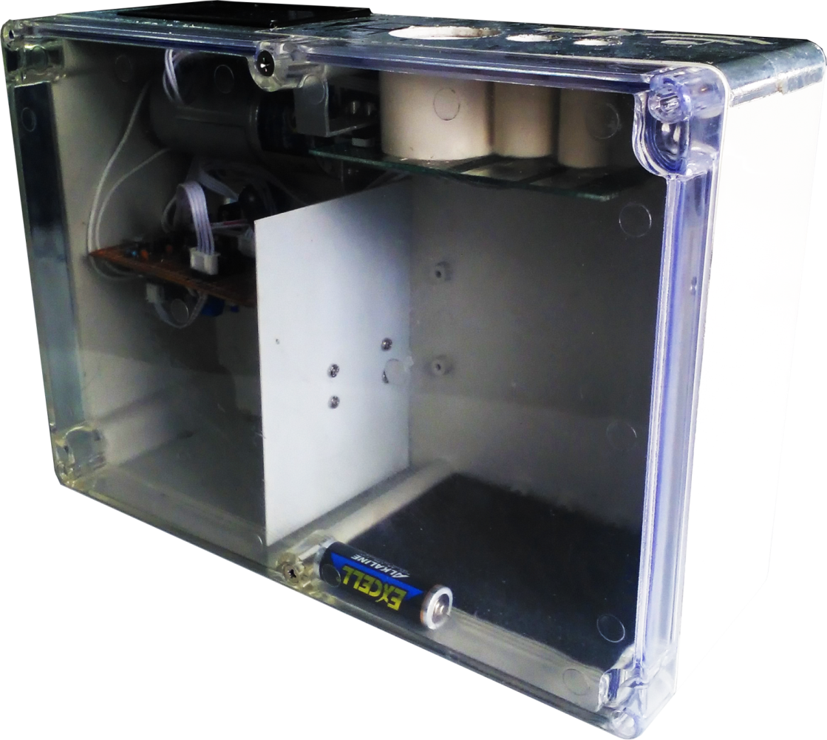
电池回收装置

Slide 29


硬件框图

Slide 30
软件流程

Slide 31
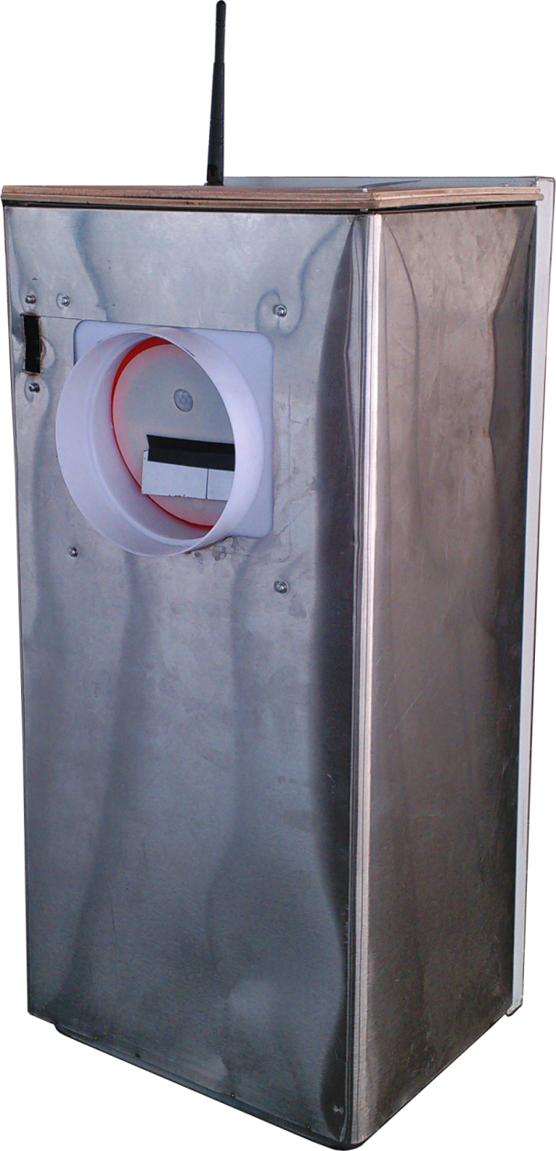
综合回收装置

Slide 32


原理简介

Slide 33
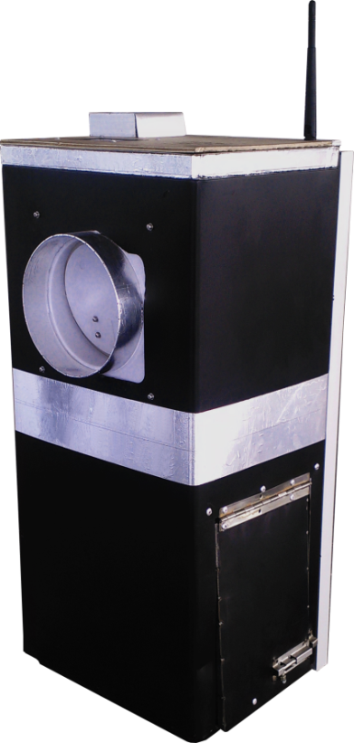
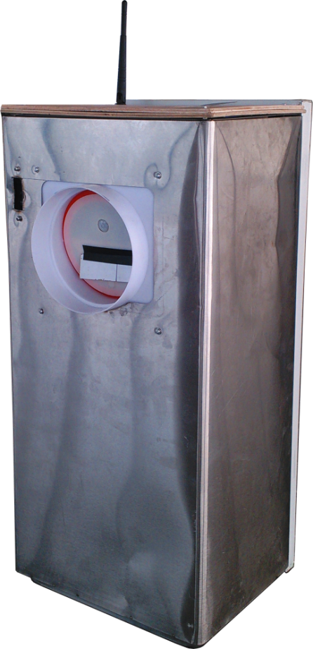

调整条码扫描模块位置
改进电池检测策略
增加低功耗设计

Slide 34
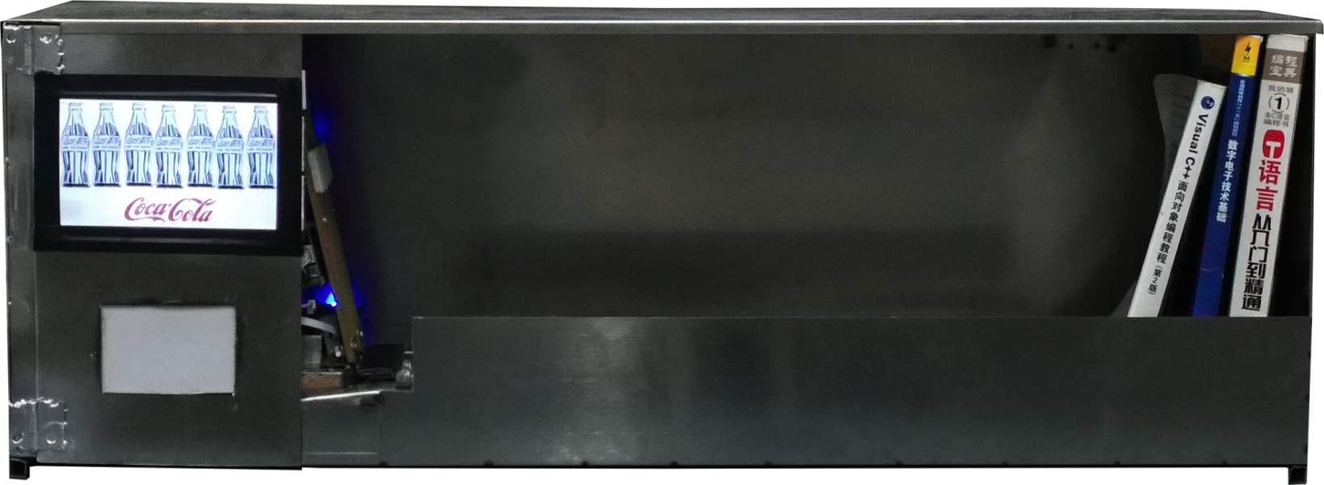
图书回收装置

Slide 35
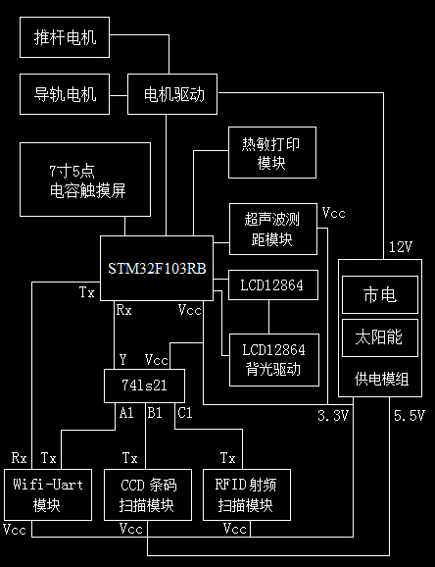
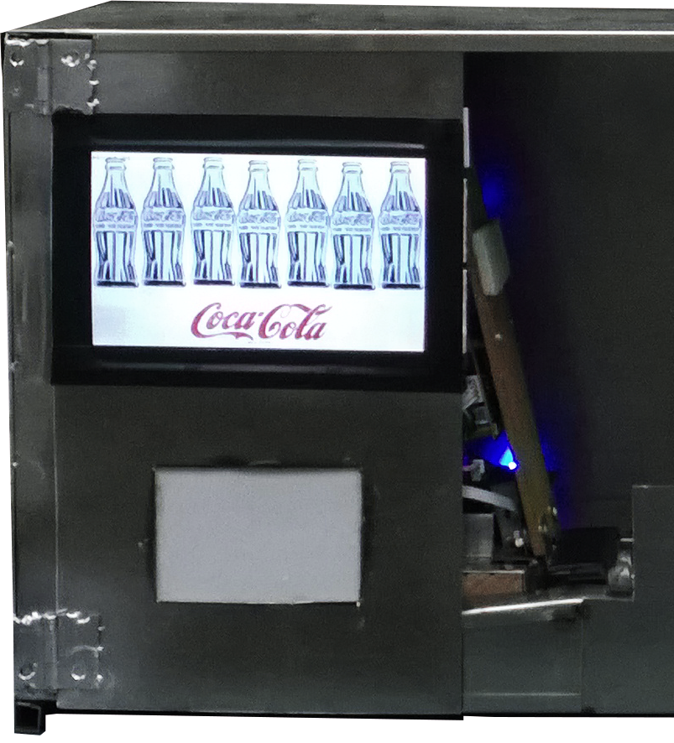
硬件框图

Slide 36
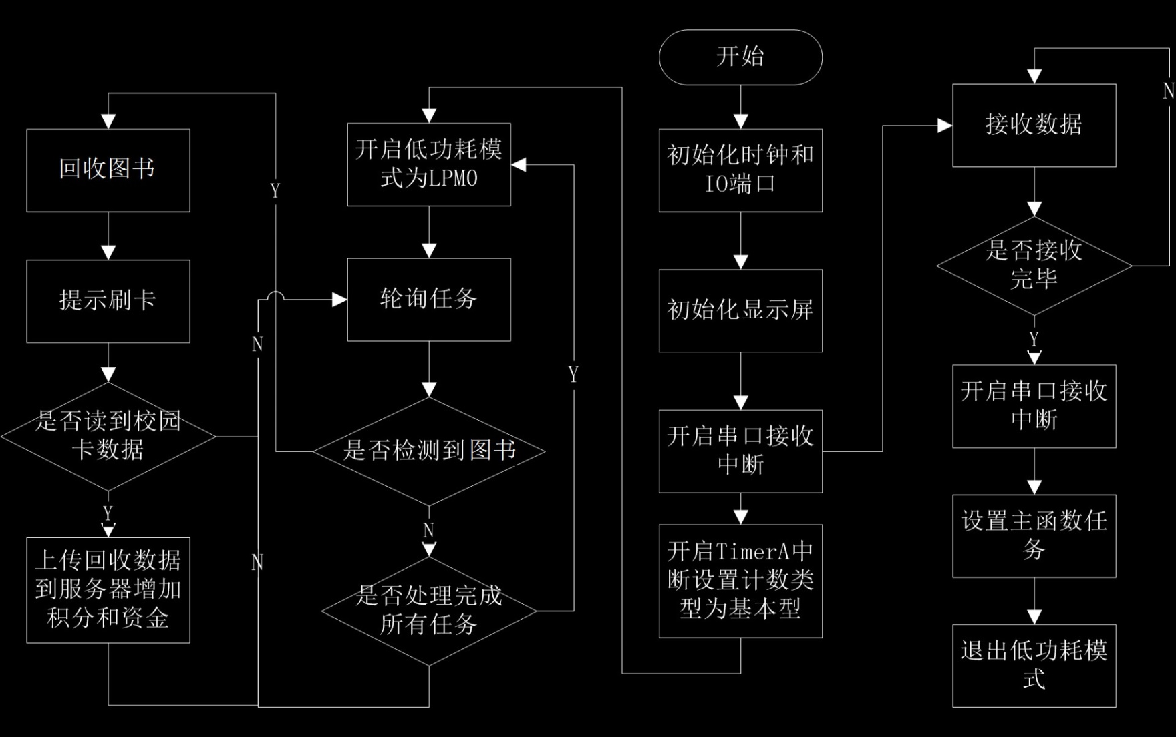
硬件框图

Slide 37
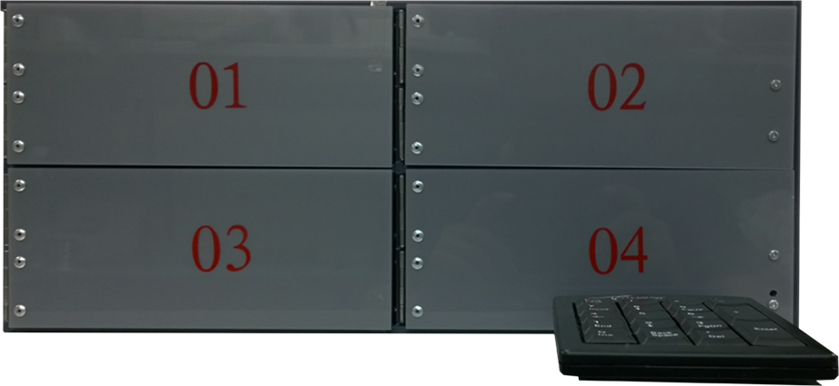
图书自取装置

Slide 38
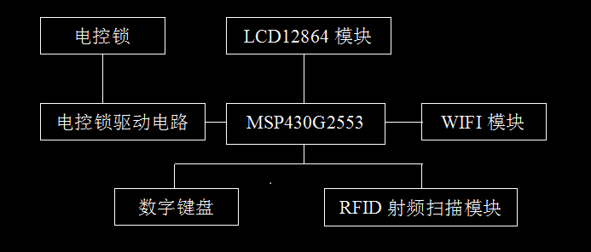

Slide 39
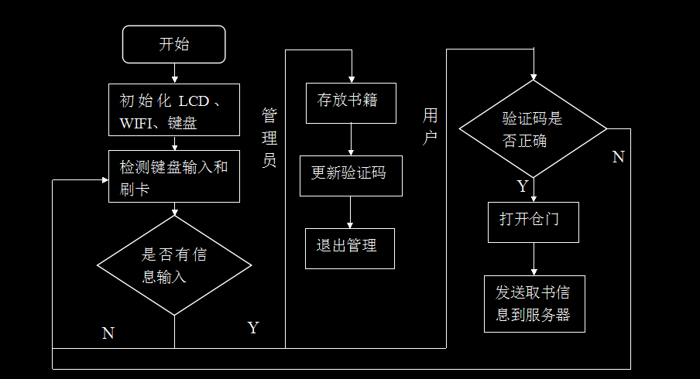

Slide 40

云端的三个组成部分
服务器
网站
APP
Notes:
饮料瓶
电池
图书
硬币
40

Slide 41
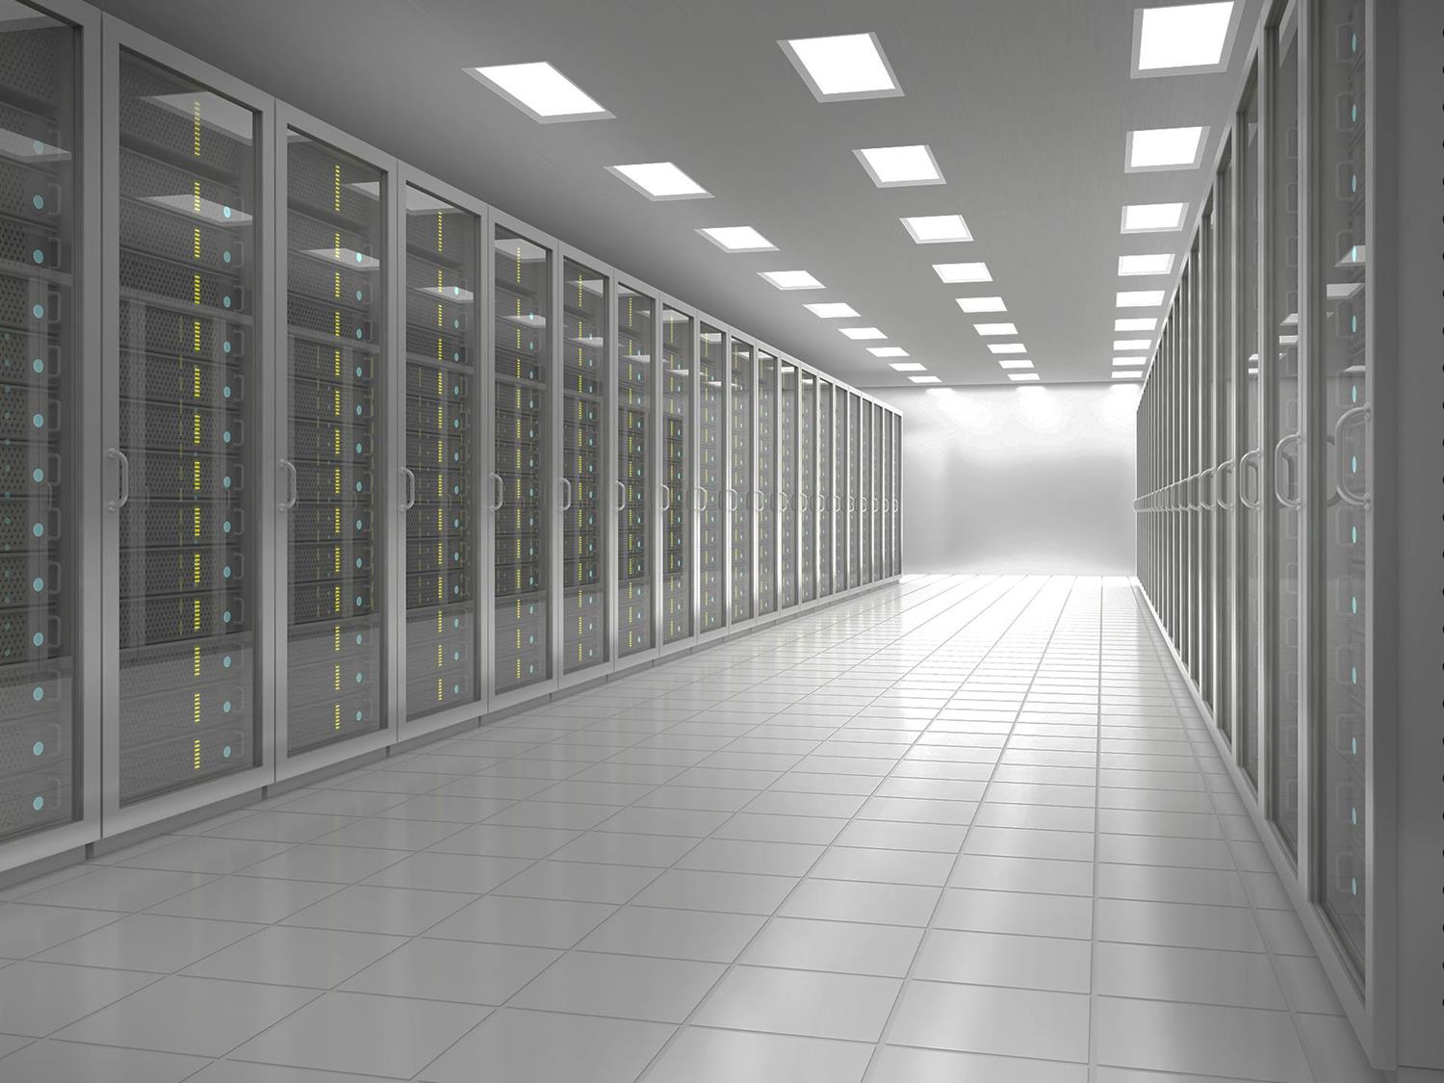
控制回收终端
数据挖掘
App服务
Web服务
服务器

Slide 42
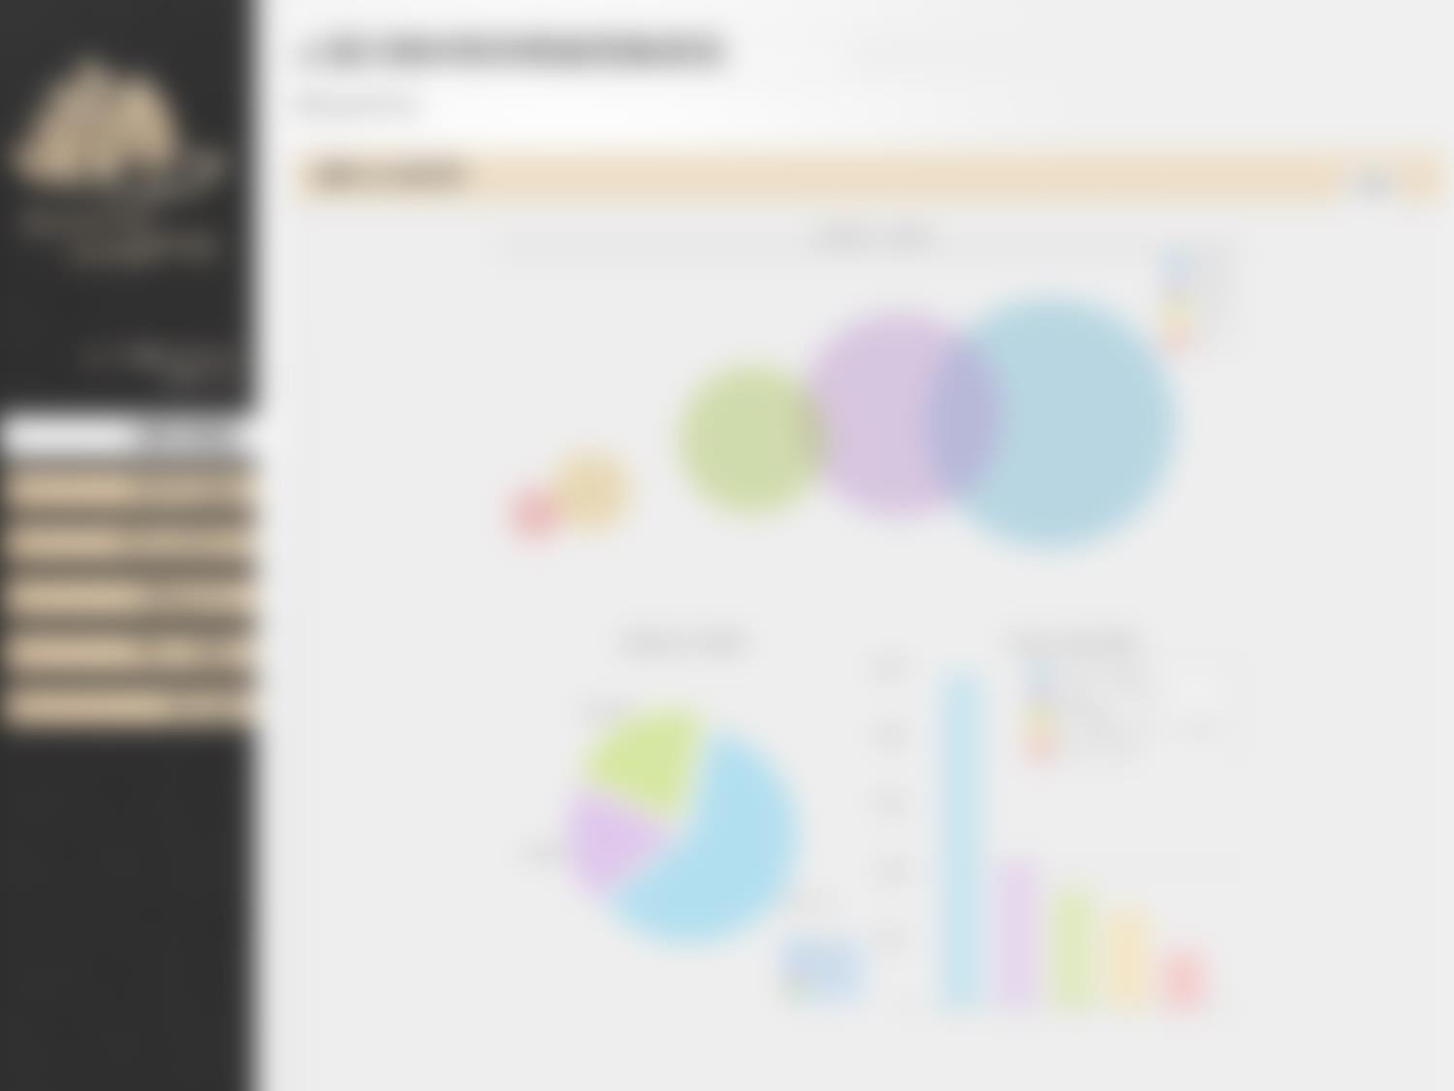
网站
信息查询
用户管理
回收终端管理

Slide 43
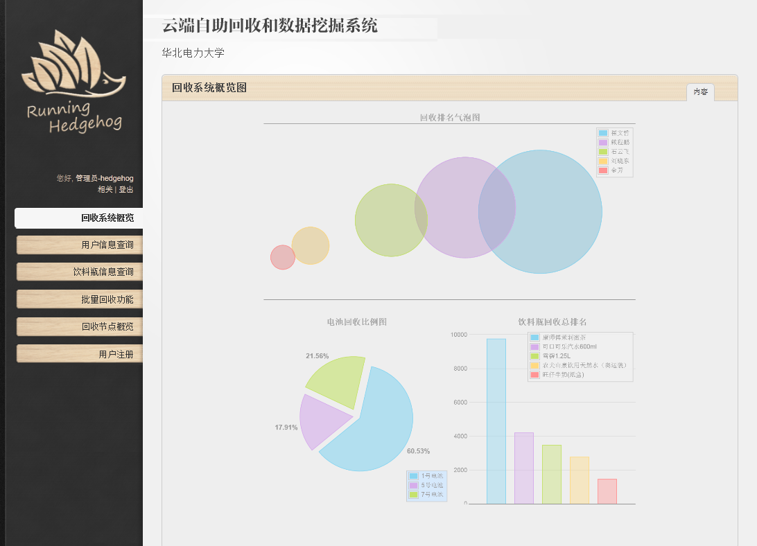

Slide 44
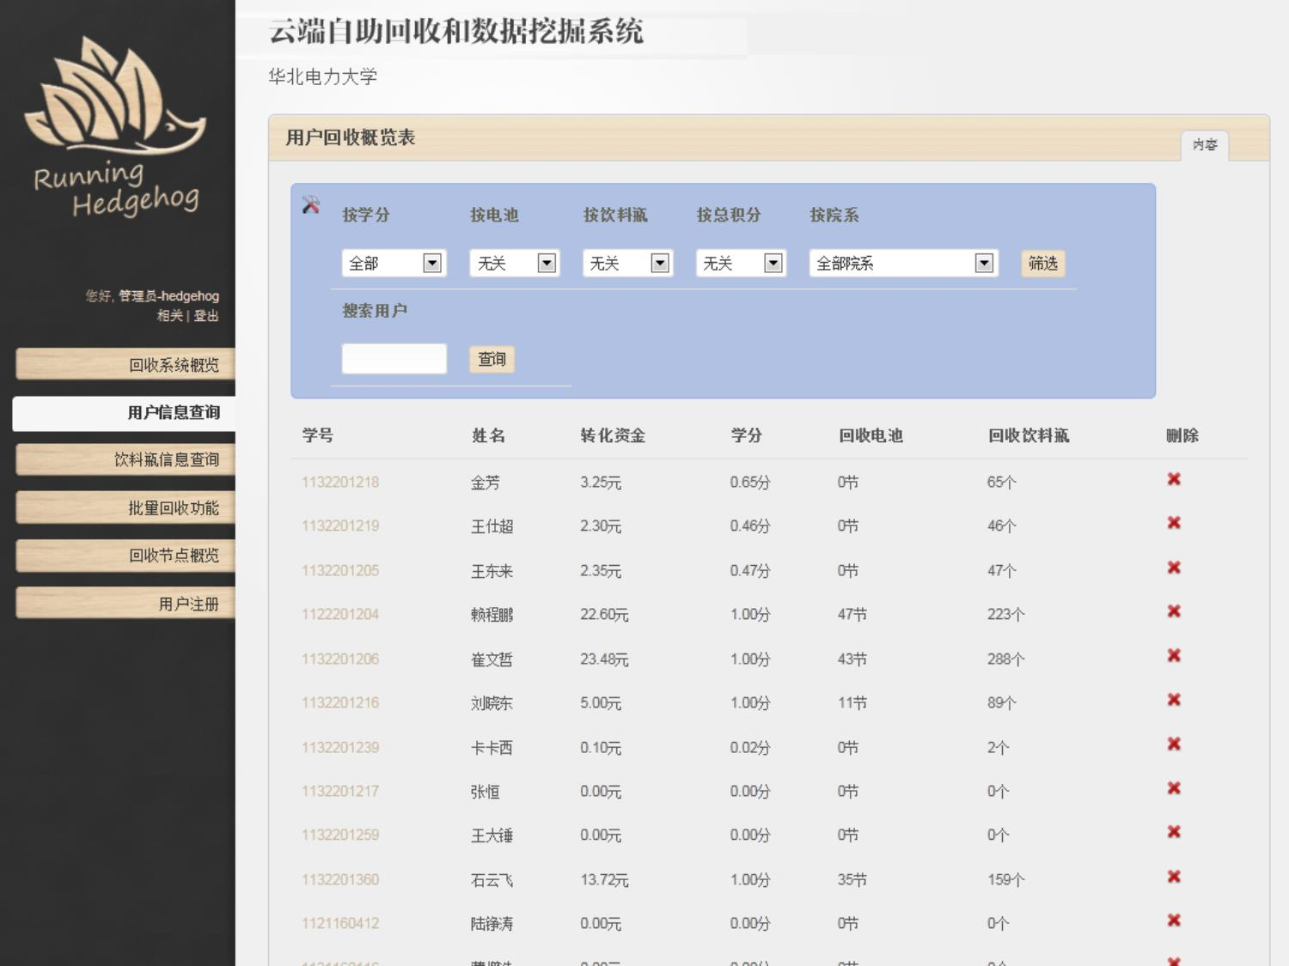

Slide 45
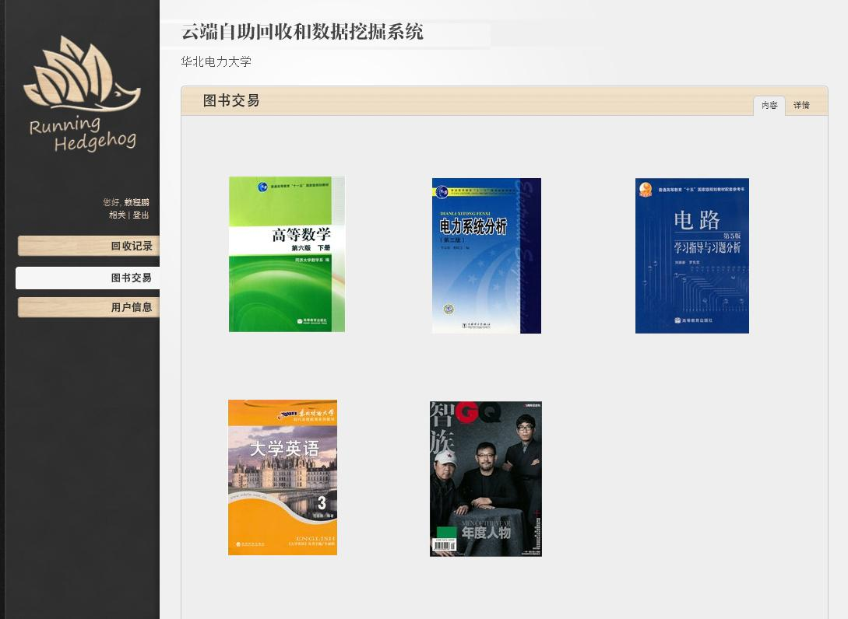

Slide 46
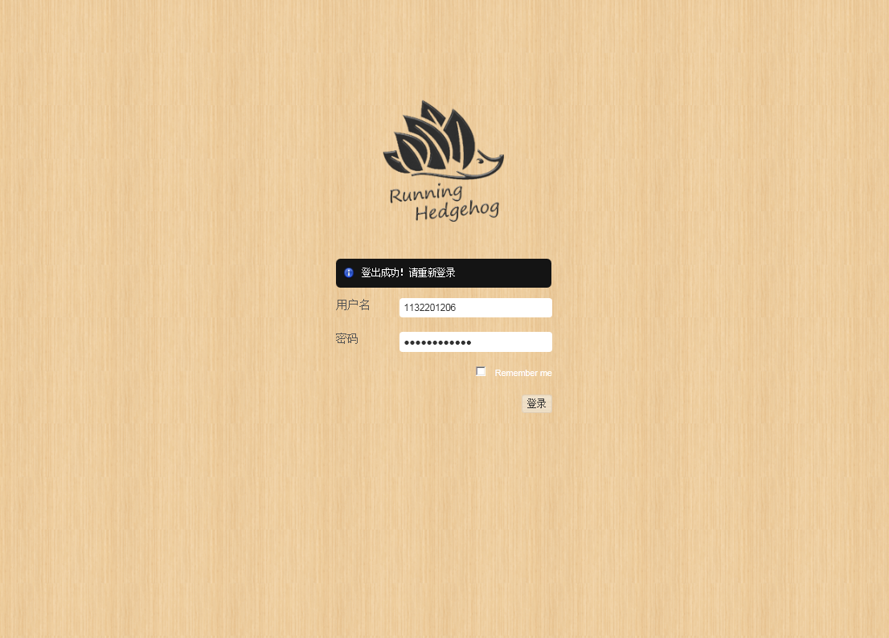

Slide 47
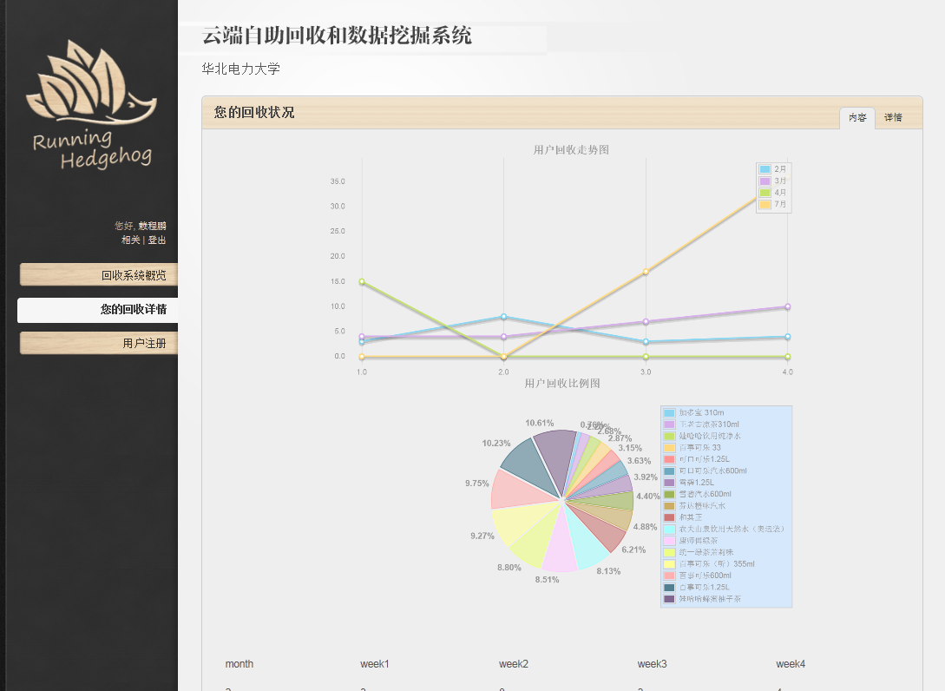

Slide 48
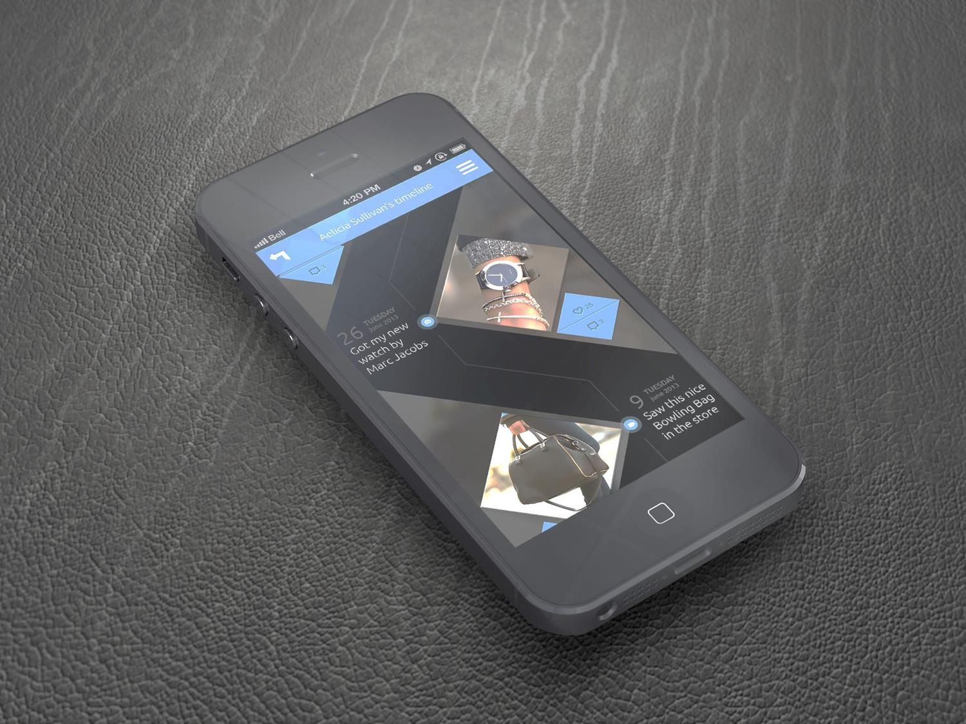
APP
便捷、全面的查询方式
优雅的交互界面

Slide 49
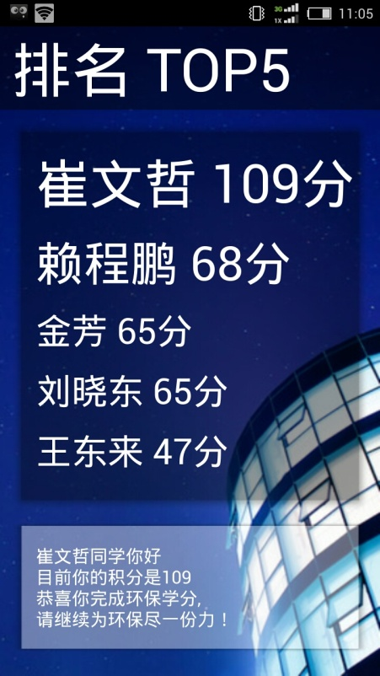
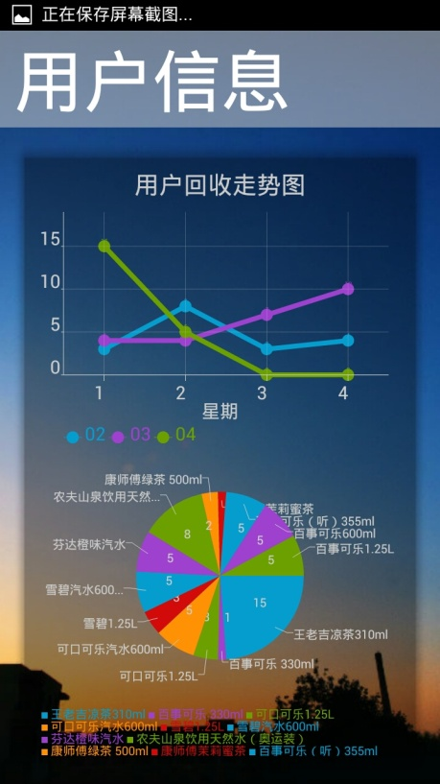
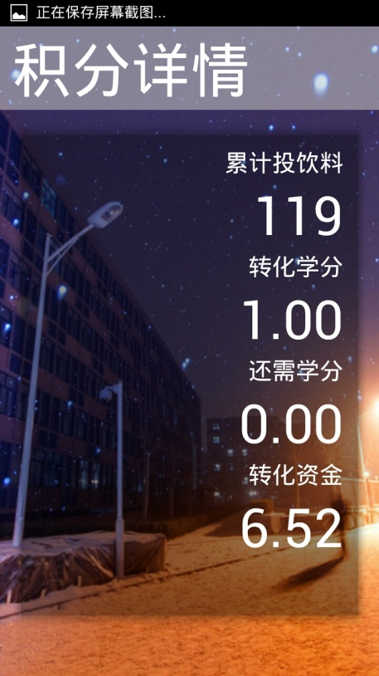

Slide 50
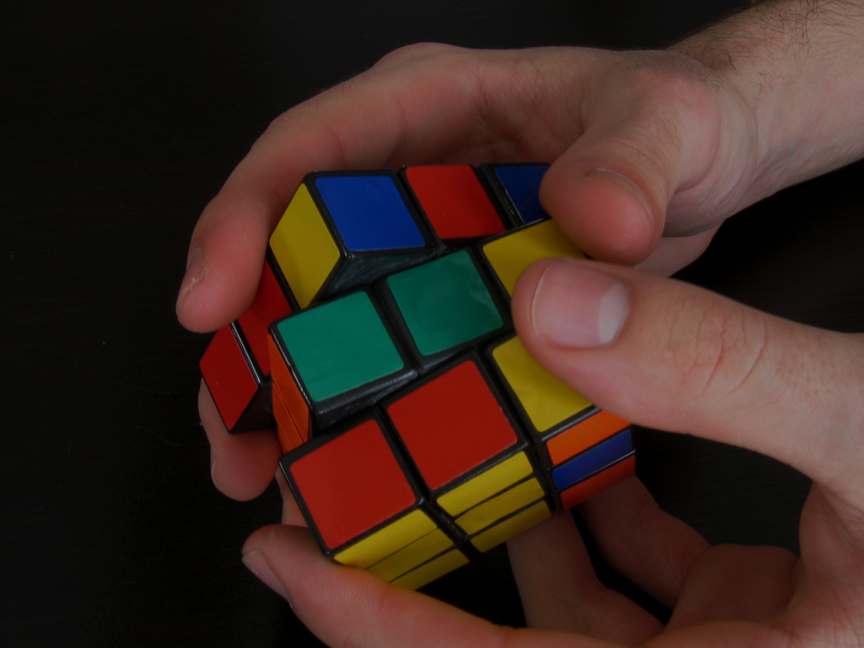
NEW

Slide 51
意义与创新点
首次引入环保学分
回收方便快捷
二手书得到充分利用
电池微电流检测电路
低功耗
Notes:
回收终端，操作简介，回收方便快捷
丰富的回馈方式，吸引用户参与
回收终端功能全面，多类物品回收一步到位
利用物联网，每次投入有迹可循
利用大数据，挖掘商业价值
51

Slide 52

千里之行，始于足下

